Slide 1
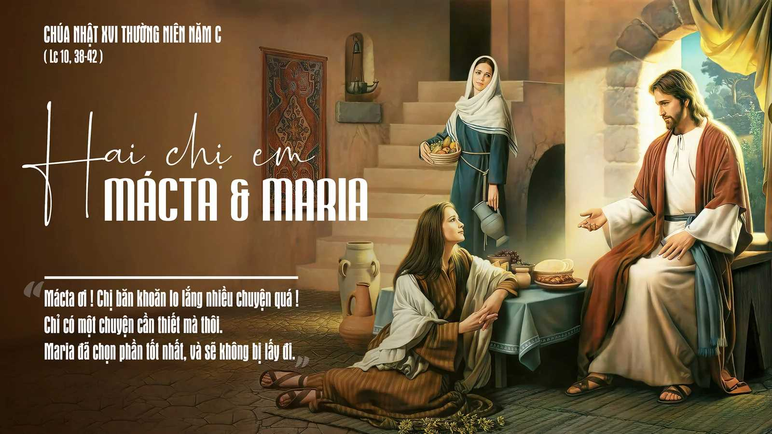

Slide 2

ÐẾN TRƯỚC NHAN NGÀI
Ngọc Linh

Slide 3

ÐK: Hãy đến trước nhan Ngài. Hồn ơi reo lên ý thơ, đàn ơi vang lên tiếng tơ ca mừng Vua Chí Thánh. Hãy đến trước nhan Ngài. Cùng tôn vinh Thiên Chúa ta là Vua trên muôn các Vua danh Ngài luôn vững bền.

Slide 4
1. Hãy ca khen Ngài tình Chúa thật khôn sánh trung tín vượt ngàn mây, công lý vững bền nguồn suối hồng ân chan chứa mọi nơi.

Slide 5
ÐK: Hãy đến trước nhan Ngài. Hồn ơi reo lên ý thơ, đàn ơi vang lên tiếng tơ ca mừng Vua Chí Thánh. Hãy đến trước nhan Ngài. Cùng tôn vinh Thiên Chúa ta là Vua trên muôn các Vua danh Ngài luôn vững bền.

Slide 6
2. Hỡi muôn tâm hồn đặt vững niềm tin Chúa. Chúa sẽ chẳng bỏ rơi. Chúa sẽ chẳng rời. Ngài mãi một niềm ưu ái chở che.

Slide 7
ÐK: Hãy đến trước nhan Ngài. Hồn ơi reo lên ý thơ, đàn ơi vang lên tiếng tơ ca mừng Vua Chí Thánh. Hãy đến trước nhan Ngài. Cùng tôn vinh Thiên Chúa ta là Vua trên muôn các Vua danh Ngài luôn vững bền.

Slide 9
ĐÁP CA
Ai sẽ được vào, sẽ được vào ngự trong nhà Chúa? Ai sẽ đi lên, sẽ ở trên núi thánh của Ngài

Slide 11
ALLELUIA
Phúc thay những ai giữ Lời Thiên Chúa với tấm lòng trọn hảo tốt lành, nhờ kiên trì mà họ sinh hoa kết trái.

Slide 13

BÁNH THƠM NHO LÀNH
Đinh Công Huỳnh

Slide 14

ĐK: Dâng lên Ngài bằng tấm bánh này tấm bánh này bằng giọt mồ hôi, bánh miến này bằng từng lao công của con người ngày đêm lao khó xin dâng lên làm lễ vật kính tiến Chúa bằng hết tâm hồn cho đẹp lòng Chúa ơi.

Slide 15
1. Cúi xin Ngài đón nhận của lễ con dâng, nho và bánh này kết tựu hoa trái đơm hương. Tháng ngày nặng trĩu đôi vai, cùng hương trầm dâng tiến lên Ngài.

Slide 16
ĐK: Dâng lên Ngài bằng tấm bánh này tấm bánh này bằng giọt mồ hôi, bánh miến này bằng từng lao công của con người ngày đêm lao khó xin dâng lên làm lễ vật kính tiến Chúa bằng hết tâm hồn cho đẹp lòng Chúa ơi.

Slide 17
2. Chén cứu độ Chúa đã tận hiến năm xưa, trong mình máu này, máu đào vết tích yêu thương, chỉ vì nặng gánh vai mang tội con người muôn kiếp lưu truyền.

Slide 18
ĐK: Dâng lên Ngài bằng tấm bánh này tấm bánh này bằng giọt mồ hôi, bánh miến này bằng từng lao công của con người ngày đêm lao khó xin dâng lên làm lễ vật kính tiến Chúa bằng hết tâm hồn cho đẹp lòng Chúa ơi.

Slide 19
3. Chén đắng này xin Ngài xẻ bớt cho con, thông phần đau khổ với Ngài gánh lấy đau thương, để đền tội lỗi con đây, nguyện xin Ngài nhận lấy tim con.

Slide 20
ĐK: Dâng lên Ngài bằng tấm bánh này tấm bánh này bằng giọt mồ hôi, bánh miến này bằng từng lao công của con người ngày đêm lao khó xin dâng lên làm lễ vật kính tiến Chúa bằng hết tâm hồn cho đẹp lòng Chúa ơi.

Slide 21
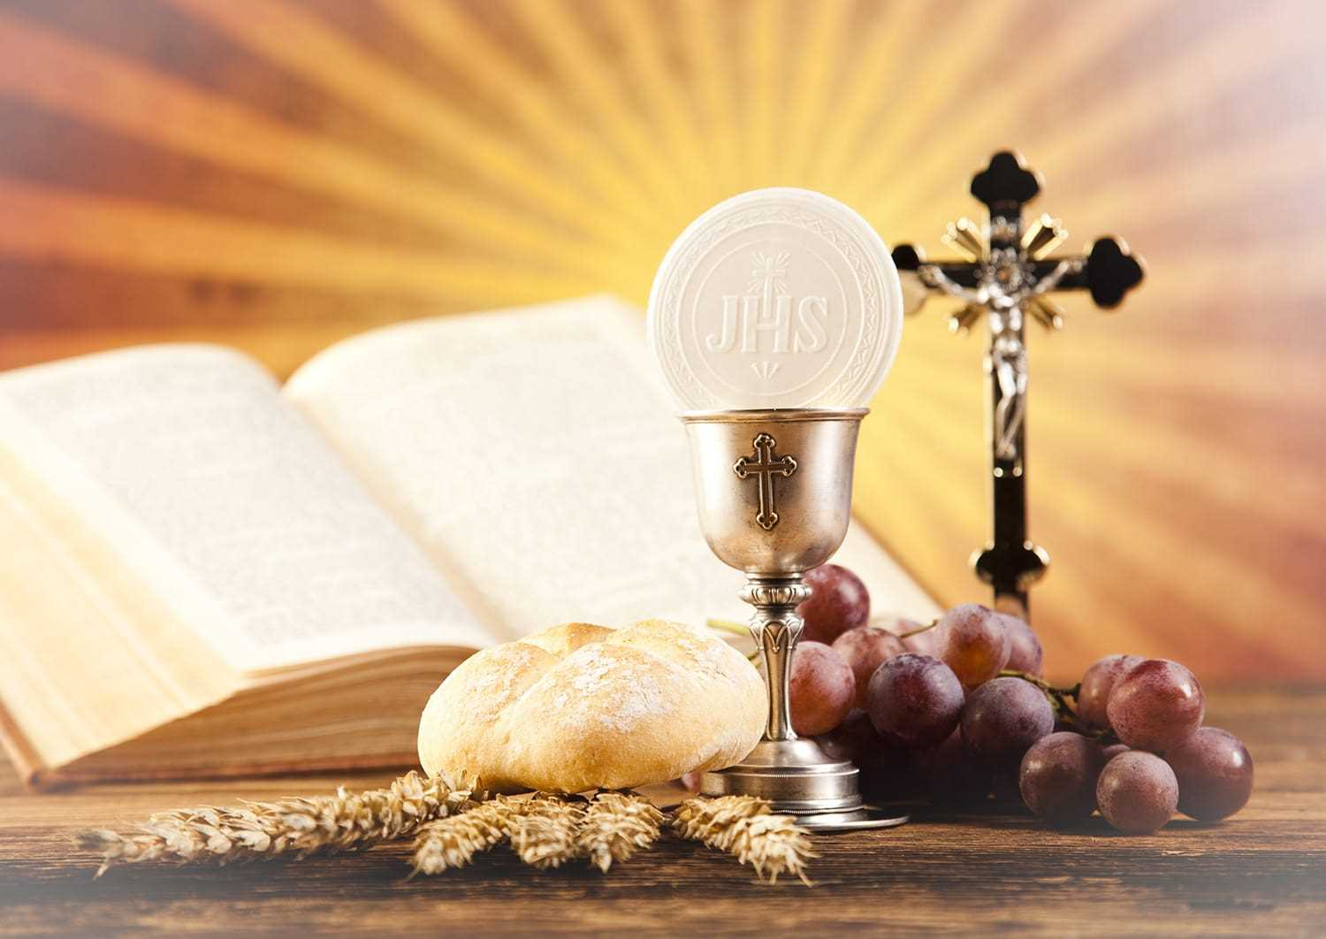

Slide 22

BAO LA TÌNH CHÚA
Tác giả: Giang Ân

Slide 23

1. Bao la tình Chúa yêu con, mênh mông như biển Thái Bình, dạt dào như ngàn con sóng, vỗ về năm tháng đời con. Tình Ngài như mưa đỉnh núi, suốt đời tuôn đổ dạt dào. Một tình yêu vô biên, một tình yêu vô biên.

Slide 24
ĐK. Hồng ân Chúa như mưa như mưa, rơi xuống đời con miên man miên man, nâng đỡ đời con trong tay trong tay, vòng tay thương mến. Đời có Chúa êm trôi êm trôi, Chúa dắt dìu con luôn luôn không thôi, có Chúa cùng đi con không đơn côi, ôi tình tuyệt vời.

Slide 25
2. Xa xôi ngày tháng êm trôi, yêu thương như nước xuôi dòng, mặn nồng như làn hơi ấm, đổ đầy mưa nắng đời con. Còn gì như ân tình Chúa, dắt dìu con bước trong đời. Từng nhịp chân yêu thương, từng nhịp chân yêu thương.

Slide 26
ĐK. Hồng ân Chúa như mưa như mưa, rơi xuống đời con miên man miên man, nâng đỡ đời con trong tay trong tay, vòng tay thương mến. Đời có Chúa êm trôi êm trôi, Chúa dắt dìu con luôn luôn không thôi, có Chúa cùng đi con không đơn côi, ôi tình tuyệt vời.

Slide 27
3. Êm như làn gió đưa mây, đôi tay con hướng lên trời. Nguyện cầu cho đời con mãi, giữ trọn lời hứatrung kiên. Trọn đời con xin tận hiến, Chúa là hơi ấm mẹ hiền. Trọn đời con nương thân, trọn đời con nương thân.

Slide 28
ĐK. Hồng ân Chúa như mưa như mưa, rơi xuống đời con miên man miên man, nâng đỡ đời con trong tay trong tay, vòng tay thương mến. Đời có Chúa êm trôi êm trôi, Chúa dắt dìu con luôn luôn không thôi, có Chúa cùng đi con không đơn côi, ôi tình tuyệt vời.

Slide 30

BÊN CHÚA TÌNH YÊU
Lm. Bùi Ninh

Slide 31
1. Dọc đường xa Mac-ta đón Chúa vào nhà, lòng mở ra thiết tha ân cần tiếp đón. Maria cứ ngồi bên chân Chúa mà thôi, lắng nghe lời cao vời từ trời Chúa truyền ban.

Slide 32
ĐK: Xin cho con luôn khao khát mến yêu Lời Chúa, luôn vui sống phúc âm Ngài trao để đạt tới phúc ân trời cao. Xin cho con dẫu kiếp sống lắng lo trăm bề, dẫu lỗi bước đáng cay ê chề, vẫn tìm về bên Chúa tình yêu.

Slide 33
2. Kìa Thầy xem mỗi con lo lắng phục vụ. Còn phần em cớ sao không hề chú ý ? “Nhưng con ơi, quá bận tâm lo lắng làm chi ? Chính em con đang chọn phần cần thiết rồi đây.

Slide 34
ĐK: Xin cho con luôn khao khát mến yêu Lời Chúa, luôn vui sống phúc âm Ngài trao để đạt tới phúc ân trời cao. Xin cho con dẫu kiếp sống lắng lo trăm bề, dẫu lỗi bước đáng cay ê chề, vẫn tìm về bên Chúa tình yêu.

Slide 35
3. Đường trần gian lo lắng cơm áo gạo tiền, và triền miên vấn vương ưu sầu kiếp sống. Xin cho con vững lòng trông nơi Chúa mà thôi, dẫu đơn côi không ngại nguyện cầu với Ngài luôn.

Slide 36
ĐK: Xin cho con luôn khao khát mến yêu Lời Chúa, luôn vui sống phúc âm Ngài trao để đạt tới phúc ân trời cao. Xin cho con dẫu kiếp sống lắng lo trăm bề, dẫu lỗi bước đáng cay ê chề, vẫn tìm về bên Chúa tình yêu.

Slide 38
CHÚT TÌNH CON THƠ
Lm. Nguyễn Duy

Slide 39
1. Mẹ ơi! Trên trần gian con chưa thấy ai đến nhờ Mẹ mà Mẹ không thương giúp. Mẹ ơi! Con biết rằng tình Mẹ rất bao la, luôn dõi nhìn từng nhịp bước con thơ.

Slide 40
ÐK. Mẹ nguồn cậy trông cho người thất vọng. Mẹ là niềm tin cho người lữ thứ. Mẹ là niềm vui cho người buồn đau, Mẹ là nghỉ ngơi cho người đơn côi.

Slide 41
2. Mẹ ơi! Trên đường trần vương theo gót chân, những bụi mờ lòng nặng bao nhung nhớ. Mẹ ơi! Trên nước trời tình Mẹ rất bao dung, con lỗi lầm Mẹ cầu Chúa tha cho.

Slide 42
ÐK. Mẹ nguồn cậy trông cho người thất vọng. Mẹ là niềm tin cho người lữ thứ. Mẹ là niềm vui cho người buồn đau, Mẹ là nghỉ ngơi cho người đơn côi.

Slide 43
3. Mẹ ơi! Như hạt lệ đã vỡ tan, những ngọc nhằn là lời kinh dâng tiến. Mẹ ơi! Cho dẫu đời còn nặng gánh bon chen, nhưng có Mẹ đời nhẹ nỗi truân chuyên

Slide 44
ÐK. Mẹ nguồn cậy trông cho người thất vọng. Mẹ là niềm tin cho người lữ thứ. Mẹ là niềm vui cho người buồn đau, Mẹ là nghỉ ngơi cho người đơn côi.

